Slide 1
La Palabra Crece- Multiplicando Iglesias
Lección 2

Slide 2
Favor de desactivar los micrófonos cuando no está hablando para que todos puedan oír al que habla claramente. ¡Gracias!

Slide 3
La Palabra Crece- Multiplicando Iglesias #2
This Photo by Unknown Author is licensed under CC BY-SA-NC
Notes:
https://www.piqsels.com/en/public-domain-photo-zkwrs

Slide 4
Lección 2
Cuatro principios para iglesias recién plantadas

Slide 5
La oración de apertura
This Photo by Unknown Author is licensed under CC BY-NC-ND

Slide 6
Repaso del video e introducción de la lección

Slide 7
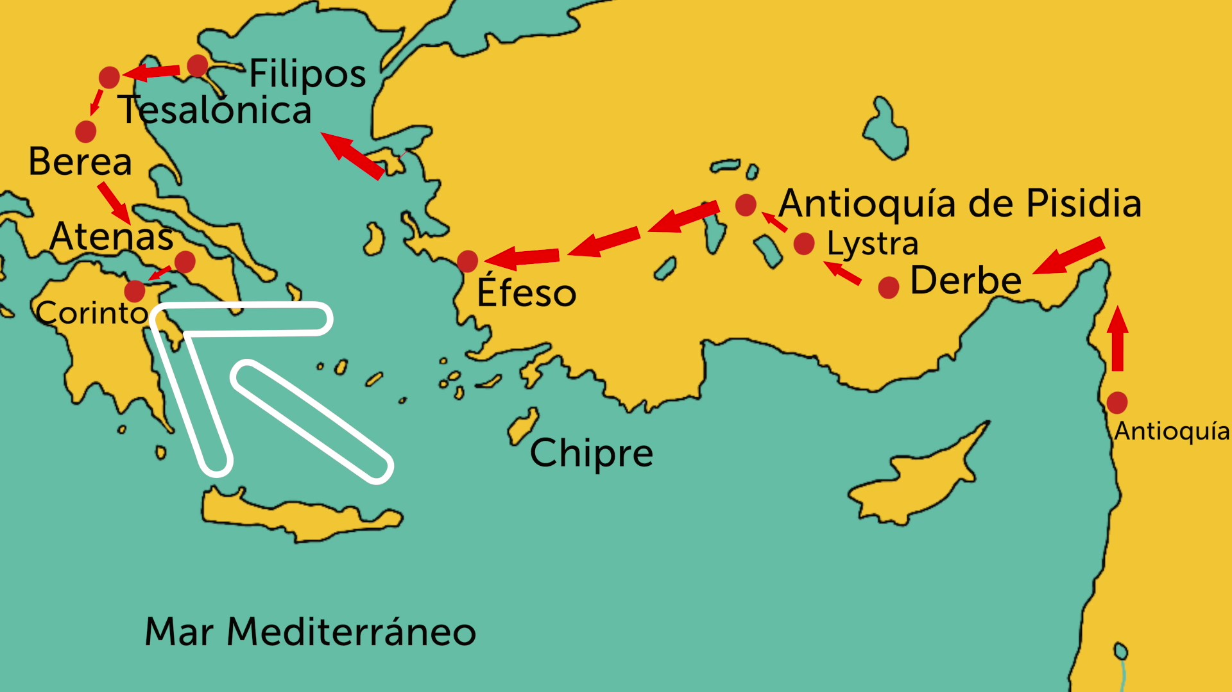
Según 1 Corintios como lo vimos en el video, ¿cuáles son algunos principios para plantar iglesias?
La Palabra Crece- Multiplicando Iglesias #2

Slide 8
Según 1 Corintios como lo vimos en el video, ¿cuáles son algunos principios para plantar iglesias?
Es ¨Cristo céntrica¨ (1 Corintios 1:23, 2:2, 3:11)
Es el mensaje, no el mensajero lo que convierte a los incrédulos (1:18, 21, 2:12)
Cuando Dios permite que usemos nuestra libertad cristiana para determinar cómo actuar, actuamos de tal manera que crean la mayor cantidad de personas posible (capítulos 8 y 9).
La Palabra Crece- Multiplicando Iglesias #2

Slide 9
¿Qué buscamos que haga esa iglesia?

Slide 10
Cuatro exhortaciones principales para el que quiere multiplicar iglesias
Queremos que las iglesias estén unidas en su confesión en la Palabra de Dios y que fortalezcan los lazos con aquellos que hacen lo mismo. Mateo 16:16-18 y 1 Corintios 1:10.
La Palabra Crece- Multiplicando Iglesias #2

Slide 11
Cuatro exhortaciones principales para el que quiere multiplicar iglesias
Queremos que las iglesias estén unidas en su confesión en la Palabra de Dios y que fortalezcan los lazos con aquellos que hacen lo mismo. Mateo 16:16-18 y 1 Corintios 1:10.
Queremos que las iglesias lleven a cabo los propósitos de Dios para las iglesias (el proveer apoyo mutuo, el llevar a cabo la gran comisión). Mateo 28:18-20 y Gálatas 6:1, 2, 6, 10.
La Palabra Crece- Multiplicando Iglesias #2

Slide 12
Cuatro exhortaciones principales para el que quiere multiplicar iglesias
Queremos que las iglesias estén unidas en su confesión en la Palabra de Dios y que fortalezcan los lazos con aquellos que hacen lo mismo. Mateo 16:16-18 y 1 Corintios 1:10.
Queremos que las iglesias lleven a cabo los propósitos de Dios para las iglesias (el proveer apoyo mutuo, el llevar a cabo la gran comisión). Mateo 28:18-20 y Gálatas 6:1, 2, 6, 10.
Queremos que las iglesias se reúnan de manera regular alrededor de la Palabra y los sacramentos. 1 Corintios 1:10, 2 Timoteo 3:15-16, Hebreos 10:25.
La Palabra Crece- Multiplicando Iglesias #2

Slide 13
Cuatro exhortaciones principales para el que quiere multiplicar iglesias
Queremos que las iglesias estén unidas en su confesión en la Palabra de Dios y que fortalezcan los lazos con aquellos que hacen lo mismo. Mateo 16:16-18 y 1 Corintios 1:10.
Queremos que las iglesias lleven a cabo los propósitos de Dios para las iglesias (el proveer apoyo mutuo, el llevar a cabo la gran comisión). Mateo 28:18-20 y Gálatas 6:1, 2, 6, 10.
Queremos que las iglesias se reúnan de manera regular alrededor de la Palabra y los sacramentos. 1 Corintios 1:10, 2 Timoteo 3:15-16, Hebreos 10:25.
Queremos que las iglesias llamen a hombres locales calificados para servir. Efesios 4:11-13, Hechos 14:23, Hechos 20:28.
La Palabra Crece- Multiplicando Iglesias #2

Slide 14
Preguntas
La Palabra Crece- Multiplicando Iglesias #2
This Photo by Unknown Author is licensed under CC BY-NC-ND

Slide 15
1. “Queremos que las iglesias estén unidas en su confesión en la Palabra de Dios y que fortalezcan los lazos con aquellos que hacen lo mismo.” ¿Qué quiere decir eso?
Quiere decir que las iglesias plantadas estarán unidas internamente en su firme creencia en la enseñanza de la Palabra pura de Dios. Buscarán a otros externamente que se aferran a esas mismas enseñanzas (sínodos, congregaciones, grupos pequeños e individuos). Querrán advertir a aquellos que no creen esas cosas y separarse de aquellos de ser necesario.
La Palabra Crece- Multiplicando Iglesias #2

Slide 16
2. “Queremos que las iglesias lleven a cabo los propósitos de Dios para las iglesias (el proveer apoyo mutuo, el llevar a cabo la gran comisión).” ¿Qué quiere decir eso?
Quiere decir que harán cosas juntos siguiendo la dirección clara de la Escritura. Entre las cosas que hacen ayudarán a los necesitados (especialmente entre la familia de creyentes), usarán sus recursos (tiempo, talentos y tesoros) para trabajar juntos, y harán discípulos, priorizando el evangelismo y la instrucción para nuevos creyentes.
La Palabra Crece- Multiplicando Iglesias #2

Slide 17
3. “Queremos que las iglesias se reúnan de manera regular alrededor de la Palabra y los sacramentos.” ¿Qué quiere decir eso?
La marca de la iglesia es que personas se reúnen alrededor de los medios de gracia. Este punto en particular es indispensable. Los creyentes no existen aparte de la Palabra y los sacramentos. Las palabras “de manera regular” también son claves. Una iglesia recién plantada podría reunirse sin regularidad. Es importante animarlos a poner un tiempo y lugar consistente para que las almas sean nutridas y para que crezcan los creyentes.
La Palabra Crece- Multiplicando Iglesias #2

Slide 18
4. “Queremos que las iglesias llamen hombres locales calificados a servir.” ¿Qué quiere decir eso?
Los pasajes mencionados arriba y muchas más en el Nuevo Testamento muestran la importancia del liderazgo. Todos los cristianos son llamados a ser testigos personales como sacerdotes de Dios (1 Pedro 2:9-10). Un grupo reunido de creyentes designa a alguien de entre ellos para ser su representante como aquellos que enseñan, predican y entrenan a personas para el ministerio público.
La Palabra Crece- Multiplicando Iglesias #2

Slide 19
Cuatro exhortaciones principales para el que quiere multiplicar iglesias
Queremos que las iglesias estén unidas en su confesión en la Palabra de Dios y que fortalezcan los lazos con aquellos que hacen lo mismo. Mateo 16:16-18 y 1 Corintios 1:10.
Queremos que las iglesias lleven a cabo los propósitos de Dios para las iglesias (el proveer apoyo mutuo, el llevar a cabo la gran comisión). Mateo 28:18-20 y Gálatas 6:1, 2, 6, 10.
Queremos que las iglesias se reúnan de manera regular alrededor de la Palabra y los sacramentos. 1 Corintios 1:10, 2 Timoteo 3:15-16, Hebreos 10:25.
Queremos que las iglesias llamen a hombres locales calificados para servir. Efesios 4:11-13, Hechos 14:23, Hechos 20:28.
La Palabra Crece- Multiplicando Iglesias #2

Slide 20
Concluyendo la lección
El día/la hora de la siguiente clase
Ver el video para prepararse para la siguiente lección

Slide 21
La oración
This Photo by Unknown Author is licensed under CC BY-NC-ND

Slide 23
Lección 2
Cuatro principios para iglesias recién plantadas

